Slide 1





Niveau
1
Français
Période 2
Semaine 1 - Séance 5

Slide 2


Pour l’enseignant
Ce support est optimisé pour un visionnage en mode diaporama sur un écran d’ordinateur.

Slide 3
Pour l’enseignant
Orientations générales

Slide 4




Pour l’enseignant
Conventions pour l’usage des supports
Pages réservées à l’enseignant
Explications et consignes à dire aux élèves
Audio enregistré (déclenchement automatique)

Slide 5








Pour l’enseignant
Pictogrammes pour la gestion de la leçon.
Modelage.
Les élèves écoutent.
Questions directes.
L’enseignant désigne des élèves.
Dites-le en arabe
Les élèves disent le mot en arabe.
Répétition chorale.
Toute la classe participe.
Lecture silencieuse.
Passage au tableau.
Un élève réalise la tâche.
Pratique autonome.
L’enseignant circule entre les rangs.
Observation.
Les élèves observent.

Slide 6




Pour l’enseignant
Matériel technique
PC + PPT
Pointeur
Projection ajustée
Matériel didactique
Livret
Ardoise

Slide 7


Pour l’enseignant
Exemples de projections bien ajustées

Slide 8
Pour l’enseignant
Organisation pédagogique

Slide 9
Pour l’enseignant
Organisation pédagogique
L’objectif de l’enseignement du français en 1ère année est d’atteindre le palier 2 en lecture (lire des mots avec des syllabes simples) ainsi que le niveau A1.1 à l’oral et à l’écrit (capacités élémentaires en compréhension et en production).
L’année est organisée en 5 périodes de 6 semaines chacune. Les 5 premières semaines de la période sont consacrées à l’étude d’un thème, tandis que la sixième semaine est réservée au rebrassage et à l’évaluation des apprentissages de la période.
Chaque semaine comprend une liste de mots de vocabulaire, un dialogue, la découverte d’un graphème et des points de langue (structures syntaxiques, conjugaison etc.).
Chaque séance comprend 2 activités principales et s’ouvre par des rituels.
Période 1 : Je me présente
Période 2 : Ma classe
Période 3 : Ma famille et ma maison
Période 4 : Mon corps et mon alimentation
Période 5 : Ma journée

Slide 10
Pour l’enseignant
Programme de la période 2

Slide 11

Pour l’enseignant
Attendus de la période 2
CO: Compréhension Orale PO: Production Orale LF: Lecture-Fluence PE: Production Ecrite OL: Outils de Langue

Slide 12
Pour l’enseignant
Programmation thématique de la période 2
Thème : « Ma classe »
Sous-thèmes :
Semaine 1 : C’est quoi ?
Semaine 2 : Est-ce que tu as… ?
Semaine 3 : Il y a quoi dans… ?
Semaine 4 : C’est quel jour, aujourd’hui ?
Semaine 5 : Tu fais quoi en classe ?
Semaine 6 : Révision et évaluation

Slide 13
Pour l’enseignant
Programme de la semaine

Slide 14
Pour l’enseignant
Organisation de la semaine
Séance 1
Séance 4
Rituels
Vocabulaire
Écoute active du dialogue
Rituels
Acte de parole
Lecture
Séance 2
Séance 5
Rituels
Acte de parole
Lecture
Rituels
Appropriation de l'acte de parole
Écriture
Séance 3
Séance 6
Rituels
Acte de parole
Écriture
Révision de la semaine

Slide 15
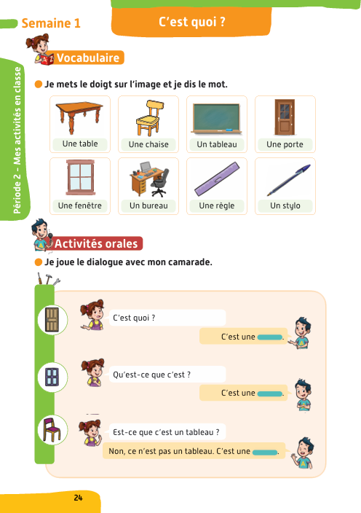
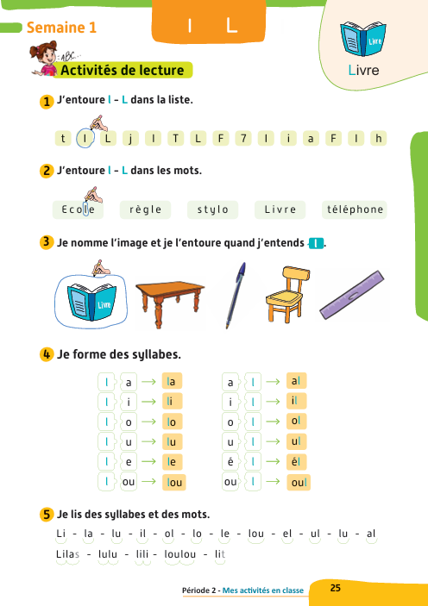
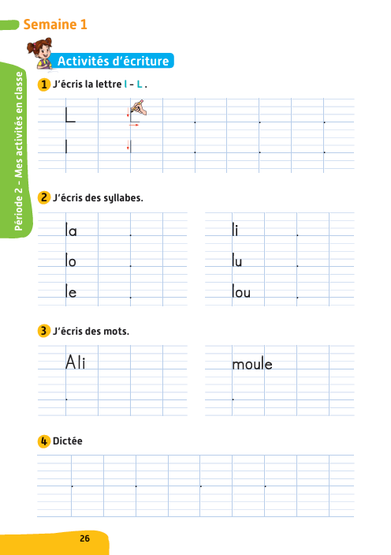
Pour l’enseignant
Contenus de la semaine 1

Slide 16
Séance 5
1. Rituel
Révision du vocabulaire.
2. Acte de parole
C’est quoi ?
C’est /Ce n’est pas … .
3. Écriture
Écrire des syllabes.

Slide 17


Pour l’enseignant
Objectifs des rituels
Réviser des mots du vocabulaire.

Slide 18

Bonjour les enfants. Nous allons commencer une nouvelle leçon de français.

Slide 19
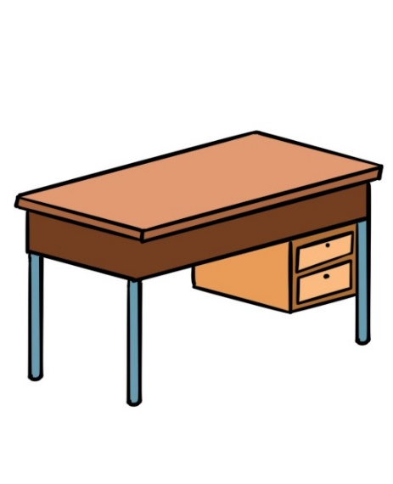
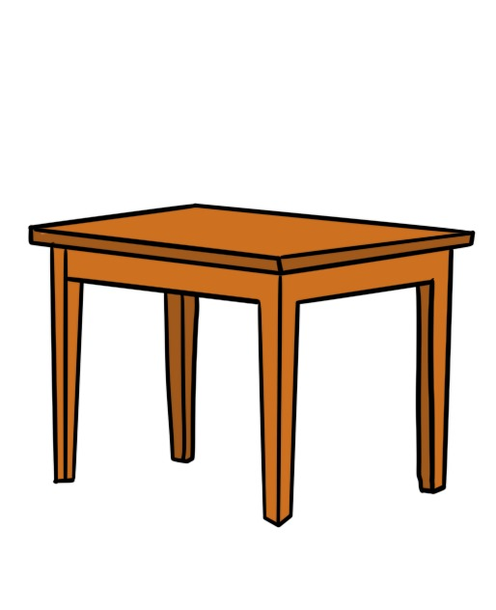
1. Rituels | 2. Acte de parole | 3. Écriture
Nous avons déjà vu ces mots.
Quel est ce mot ?

Slide 20
1. Rituels | 2. Acte de parole | 3. Écriture
Je vais dire les mots. Répétez après moi.
un bureau
une table

Slide 21
Séance 5
1. Rituel
Révision du vocabulaire.
2. Acte de parole
C’est quoi ?
C’est /Ce n’est pas … .
3. Lecture
Écrire des syllabes.

Slide 22
Pour l’enseignant
Objectifs de l’activité
S’approprier les actes de parole :
C’est quoi ? Qu’est ce que c’est ?
Est-ce que c’est … ?
Utiliser des outils de langue :
C’est /Ce n’est pas … .

Slide 23



1. Rituels | 2. Acte de parole | 3. Écriture
  Nous allons réécouter le dialogue entre Karim et Rita.

Slide 24

1. Rituels | 2. Acte de parole | 3. Écriture
Première écoute (diffusion automatique).

Slide 25

1. Rituels | 2. Acte de parole | 3. Écriture
Je vais diffuser le dialogue une deuxième fois. Écoutez attentivement.

Slide 26
1. Rituels | 2. Acte de parole | 3. Écriture
Deuxième écoute (diffusion automatique).

Slide 27
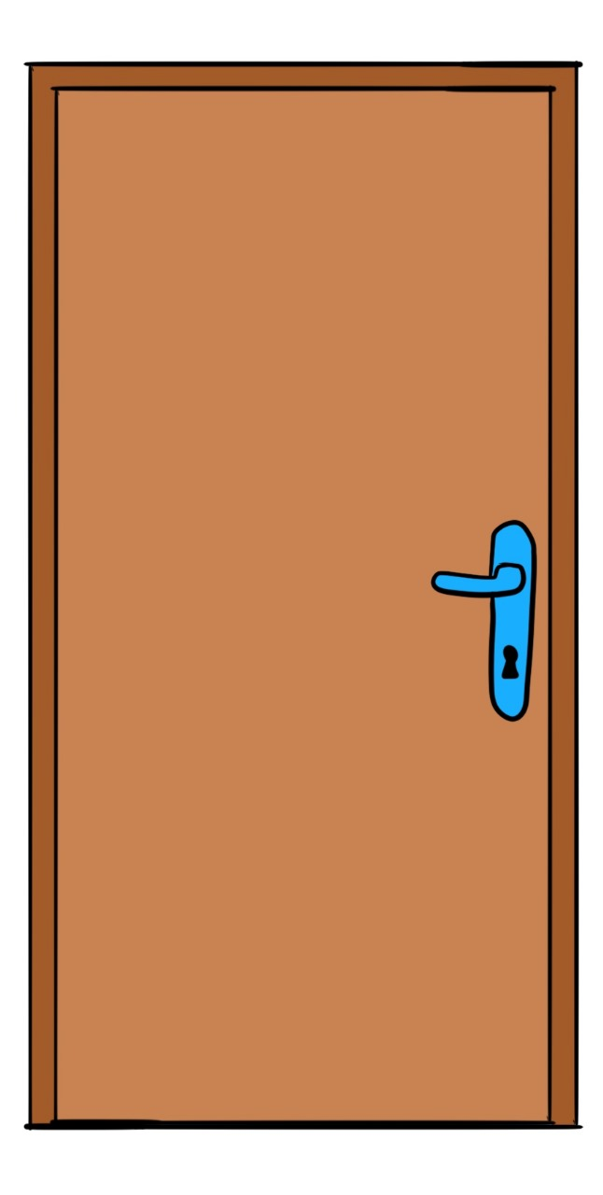

1. Rituels | 2. Acte de parole | 3. Écriture
Karim dit « C’est quoi ? »
Qui veut répéter ?
C’est quoi ?

Slide 28

1. Rituels | 2. Acte de parole | 3. Écriture
Rita dit « C’est une porte. ».
Qui veut répéter ?
C’est une porte.

Slide 29

1. Rituels | 2. Acte de parole | 3. Écriture
Karim dit « Qu’est-ce que c’est ?»
Qui veut répéter ?
Qu’est-ce que c’est ?

Slide 30
1. Rituels | 2. Acte de parole | 3. Écriture
Rita dit « C’est une fenêtre. ».
Qui veut répéter ?
C’est une fenêtre.

Slide 31

1. Rituels | 2. Acte de parole | 3. Écriture
Karim dit « Est-ce que c’est un tableau ? »
Qui veut répéter ?
Est-ce que c’est un tableau ?

Slide 32

1. Rituels | 2. Acte de parole | 3. Écriture
Rita dit « Non, ce n’est pas un tableau.».
Qui veut répéter ?
Non, ce n’est pas un tableau.

Slide 33
1. Rituels | 2. Acte de parole | 3. Écriture
Rita dit « C’est une chaise.».
Qui veut répéter ?
C’est une chaise.

Slide 34

1. Rituels | 2. Acte de parole | 3. Écriture
Maintenant, vous allez jouer le dialogue.
Je vais afficher des images pour vous aider.

Slide 35



1. Rituels | 2. Acte de parole | 3. Écriture
Qui veut passer au tableau pour jouer le dialogue ?
C’est quoi ?
C’est une porte.
Qu’est-ce que c’est ?
C’est une fenêtre.
Est-ce que c’est un tableau ?
Non, ce n’est pas un tableau. C’est une chaise.

Slide 36



1. Rituels | 2. Acte de parole | 3. Écriture
Maintenant, vous allez jouer le dialogue avec votre camarade.
Je vais passer entre les rangs pour vous aider.
C’est quoi ?
C’est (…).
Qu’est-ce que c’est ?
C’est (…).
Est-ce que c’est un tableau ?
Non, ce n’est pas (…). C’est (…).

Slide 37
Séance 5
1. Rituel
Révision du vocabulaire.
2. Acte de parole
C’est quoi ?
C’est /Ce n’est pas … .
3. Écriture
Écrire des syllabes.

Slide 38
Pour l’enseignant
Objectifs de l’activité
Écrire des syllabes simples contenant la lettre l.

Slide 39

1. Rituel | 2. Acte de parole | 3. Écriture
C’est la lettre l. Elle fait le son «l ».
Qui veut répéter « l » ?
l

Slide 40
1. Rituel | 2. Acte de parole | 3. Écriture
C’est la lettre l et la lettre a. l/a la.
l a

Slide 41
1. Rituel | 2. Acte de parole | 3. Écriture
Quand la lettre l est à côté de la lettre a, ça fait le son « la ».
la

Slide 42

1. Rituel | 2. Acte de parole | 3. Écriture
Je vais écrire la syllabe « la » sur le tableau. Regardez comment je fais.
la

Slide 43

1. Rituel | 2. Acte de parole | 3. Écriture
Prenez vos ardoises.

Slide 44

1. Rituel | 2. Acte de parole | 3. Écriture
Écrivez la syllabe « la ».
la

Slide 45

1. Rituel | 2. Acte de parole | 3. Écriture
Levez les ardoises.

Slide 46
1. Rituel | 2. Acte de parole | 3. Écriture
C’est la lettre l et la lettre i. l/i li.
l i

Slide 47
1. Rituel | 2. Acte de parole | 3. Écriture
Quand la lettre l est à côté de la lettre i, ça fait le son « li ».
li

Slide 48
1. Rituel | 2. Acte de parole | 3. Écriture
Je vais écrire la syllabe « li » sur le tableau. Regardez comment je fais.
li

Slide 49
1. Rituel | 2. Acte de parole | 3. Écriture
Prenez vos ardoises.

Slide 50
1. Rituel | 2. Acte de parole | 3. Écriture
Écrivez la syllabe « li ».
li

Slide 51
1. Rituel | 2. Acte de parole | 3. Écriture
Levez les ardoises.

Slide 52
1. Rituel | 2. Acte de parole | 3. Écriture
C’est le mot li/la. Lila.
lila

Slide 53
1. Rituel | 2. Acte de parole | 3. Écriture
Je vais écrire le mot « lila » sur le tableau. Regardez comment je fais.
lila

Slide 54
1. Rituel | 2. Acte de parole | 3. Écriture
Prenez vos ardoises !

Slide 55
1. Rituel | 2. Acte de parole | 3. Écriture
Écrivez le mot « lila ».
lila

Slide 56
1. Rituel | 2. Acte de parole | 3. Écriture
Levez les ardoises.

Slide 57

1. Rituels | 2. Acte de parole | 3. Écriture
Prenez vos livrets et vos crayons.
> Si les élèves ne disposent pas de livret, l’activité doit être réalisée sur les cahiers à partir du modèle affiché à l’écran.

Slide 58
1. Rituel | 2. Acte de parole | 3. Écriture
Allez à la page 26.

Slide 59
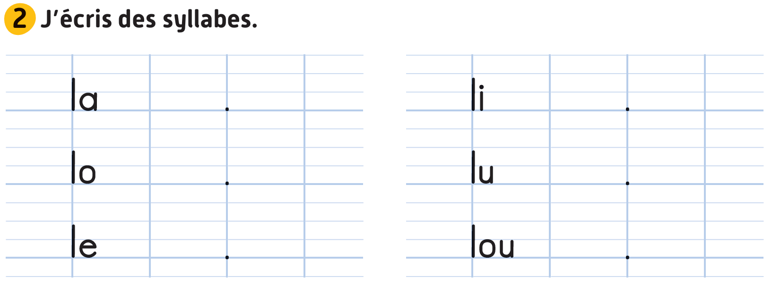
1. Rituel | 2. Acte de parole | 3. Écriture
Activité 2. J’écris des syllabes.
Je vais circuler entre les rangs pour vous aider.

Slide 60
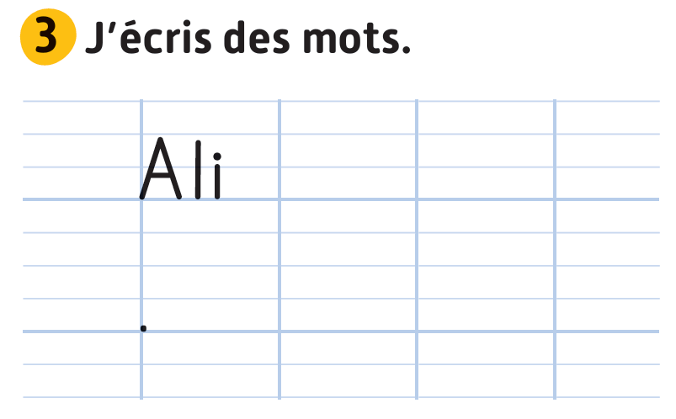
1. Rituel | 2. Acte de parole | 3. Écriture
Activité 2. J’écris le mot : Ali.
Je vais circuler entre les rangs pour vous aider.

Slide 61

C’est le moment de l’étoile !
Le gagnant de l’étoile est : [nom de l’élève]
Moment de l’étoile

Slide 62




Qui peut me dire pourquoi [prénom] a obtenu l’étoile ?

Slide 63
La séance d’aujourd’hui est terminée. À demain !

Slide 64

المرجو ملء الاستبيان حول الحصص الدراسية المقدمة في إطار التدريس الصريح
(استمارة موجهة للأساتذة)
مسح رمز الاستجابة السريعة (Qr code)
أو
الولوج عبر الرابط أسفله:
https://forms.gle/MPZzCzLAsK9AdG8x7

